Slide 1


Do you have your:
Pens?
Textbook/ workbook?
Devices?
Water?
Put everything else in your locker now.
When you are done, sit down and show me you are ready to learn!

Slide 2

Je suis grande et blonde
Unité 3 – Leçon 1

Slide 3
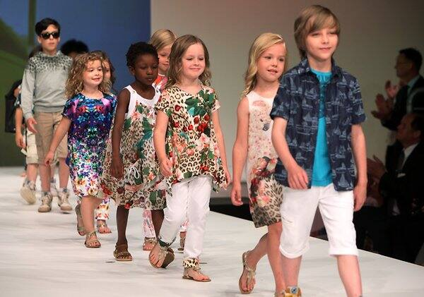
I. Starter
I. Starter
II. Compréhension globale
III. Compréhension détaillée
IV. Vocabulaire
V. Grammaire
VI. Phonétique
VII. Production
VIII. Activités en ligne
Qu’est-ce que les enfants font ?
Ils sont grands ou petits ?
Ils sont blonds ou bruns ?

Slide 4
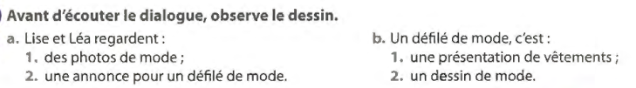
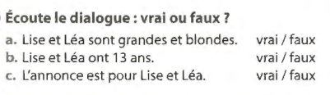

II. Compréhension globale
I. Starter
II. Compréhension globale
III. Compréhension détaillée
IV. Vocabulaire
V. Grammaire
VI. Phonétique
VII. Production
VIII. Activités en ligne

Slide 5
Résumé de la situation de communication
I. Starter
II. Compréhension globale
III. Compréhension détaillée
IV. Vocabulaire
V. Grammaire
VI. Phonétique
VII. Production
VIII. Activités en ligne
Lise et Léa sont jumelles. Elles lisent une annonce pour un défilé de mode. L’annonce décrit les candidats et les candidates recherchés pour le défilé.

Slide 6


À la fin de la leçon…
I. Starter
II. Compréhension globale
III. Compréhension détaillée
IV. Vocabulaire
V. Grammaire
VI. Phonétique
VII. Production
VIII. Activités en ligne
Écrire une annonce et y répondre
Communication
- Demander et dire l’âge
- Décrire le physique
Grammaire
- Le féminin des adjectifs
- Le verbe AVOIR
Phonétique
- Le féminin des adjectifs
Culture
- Les défilés de mode parisiens
Vocabulaire
- Le physique

Slide 7
I. Starter
II. Compréhension globale
III. Compréhension détaillée
IV. Vocabulaire
V. Grammaire
VI. Phonétique
VII. Production
VIII. Activités en ligne
Etapes de la leçon
I. Starter
Les activités de vacances des Français
II. Compréhension globale
Situation de communication
III. Compréhension détaillée
IV. Vocabulaire
Recherche des phrases clés
V. Grammaire
La famille
VI. Phonétique
VII. Production
Téléphoner pour demander des nouvelles d’un ami et de sa famille
Parler de la famille
Téléphoner

Slide 8
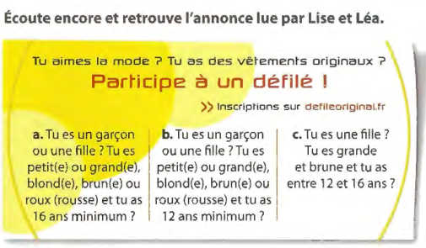
III. Compréhension finalisée
I. Starter
II. Compréhension globale
III. Compréhension détaillée
IV. Vocabulaire
V. Grammaire
VI. Phonétique
VII. Production
VIII. Activités en ligne

Slide 9
III. Compréhension finalisée
I. Starter
II. Compréhension globale
III. Compréhension détaillée
IV. Vocabulaire
V. Grammaire
VI. Phonétique
VII. Production
VIII. Activités en ligne
Décrire une personne
Tu es un garçon ou une fille
Tu es blond(e)
Tu es brun(e)
Tu es roux (rousse)
Tu es grand(e)
Tu es petit
Tu as 12 ans
Demander l’âge | Donner l’âge
Vous avez quel âge ? | Nous avons 12 ans

Slide 10
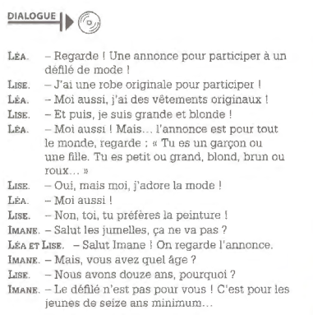
script
I. Starter
II. Compréhension globale
III. Compréhension détaillée
IV. Vocabulaire
V. Grammaire
VI. Phonétique
VII. Production
VIII. Activités en ligne

Slide 11
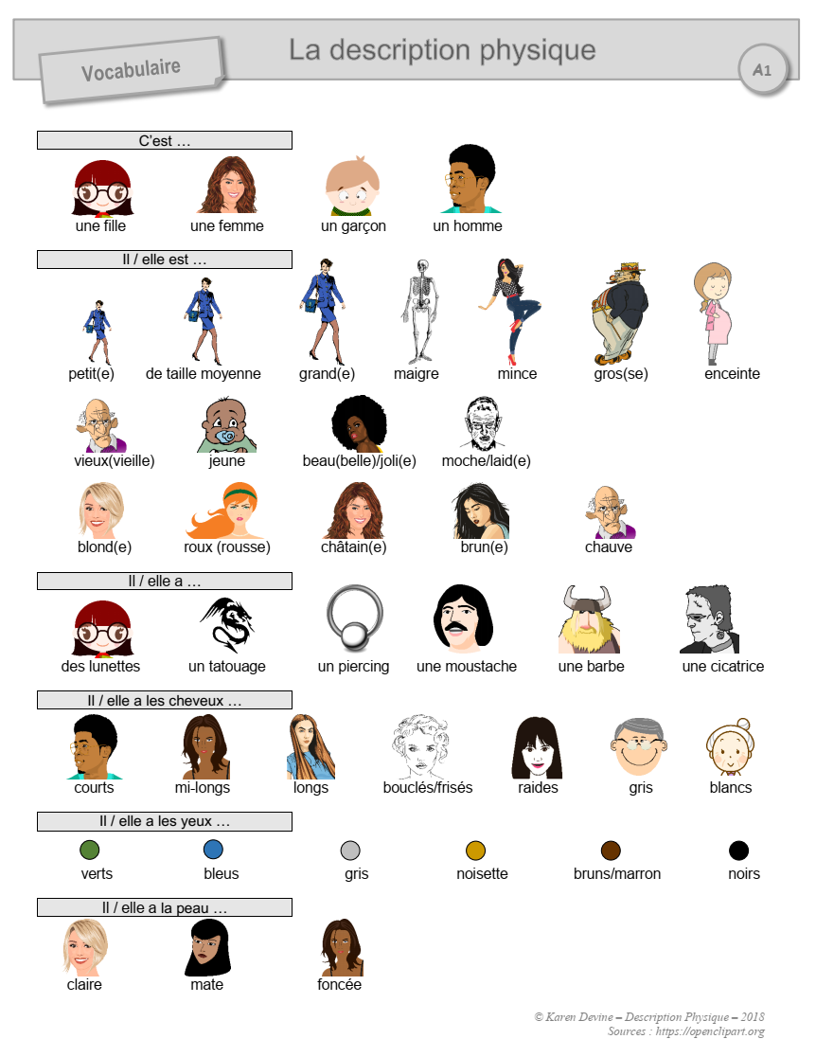


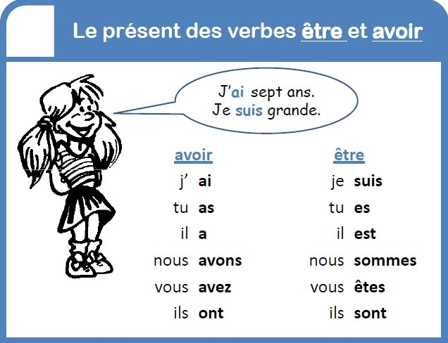

IV. Vocabulaire
La description physique
I. Starter
II. Compréhension globale
III. Compréhension détaillée
IV. Vocabulaire
V. Grammaire
VI. Phonétique
VII. Production
VIII. Activités en ligne
www.wordwall.net/fr/resource/34338362
Tu te souviens de combien de mots ?

Slide 12
Pour décrire l’apparence physique :
I. Starter
II. Compréhension globale
III. Compréhension détaillée
IV. Vocabulaire
V. Grammaire
VI. Phonétique
VII. Production
VIII. Activités en ligne
C’est + genre (nom)
C’est une femme, c’est un homme.
Il est / elle est + adjectif
Il est petit, elle est mince.
Il a / elle a + nom + adjectif
Il a les yeux bleus, elle a les cheveux blonds, ils ont la peau mate.

Slide 13



Practice your pronunciation !
Click here : https://ttsfree.com/speech-to-text
Set the spoken language in French
Click on the mic
Practice ☺
Listen again if you need

Slide 14
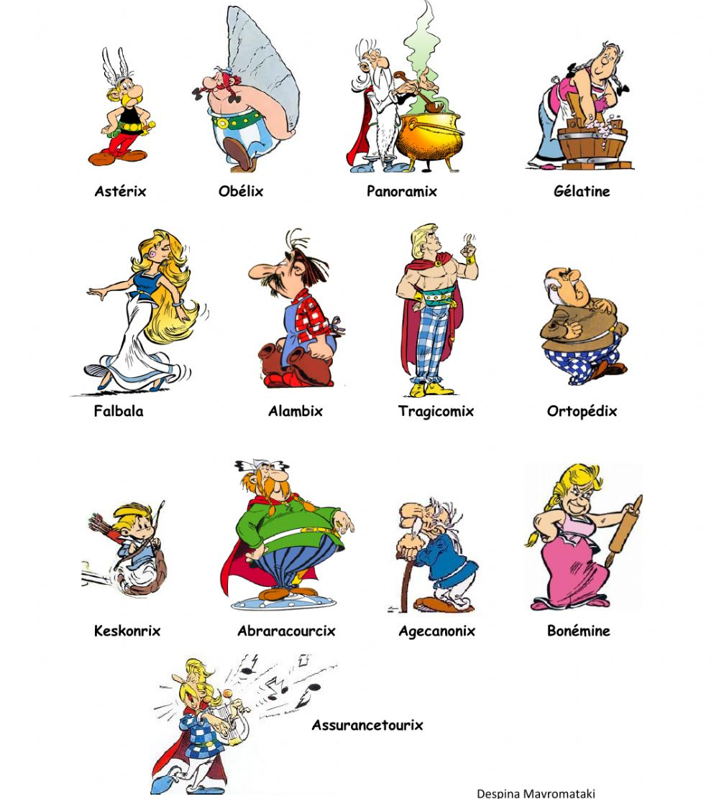
I. Starter
II. Compréhension globale
III. Compréhension détaillée
IV. Vocabulaire
V. Grammaire
VI. Phonétique
VII. Production
VIII. Activités en ligne
Il est très petit. Il est à moitié chauve et il a les cheveux blancs. Il a une moustache minuscule. | Ortopedix
Il est jeune et rapide. Il a les cheveux raides, courts et blonds. Il a les yeux noirs. | Keskonrix
Il est très petit. Il a les cheveux châtains et courts. Il a un grand nez et une moustache. | Alambix
Il est grand, gros et fort. Il a les cheveux roux et il a des nattes. | Obélix
Il est très vieux. Il a une longue barbe blanche et une moustache blanche. | Panoramix
Elle est vieille, grosse et petite. Elle a les cheveux longs et gris. | Gélatine

Slide 15

Kahoot time !
I. Starter
II. Compréhension globale
III. Compréhension détaillée
IV. Vocabulaire
V. Grammaire
VI. Phonétique
VII. Production
VIII. Activités en ligne
Description physique https://play.kahoot.it/v2/?quizId=43725ed0-7d90-40de-83d4-b4226ee090c6

Slide 16
V. Grammaire : décrire l’apparence physique
I. Starter
II. Compréhension globale
III. Compréhension détaillée
IV. Vocabulaire
V. Grammaire
VI. Phonétique
VII. Production
VIII. Activités en ligne
Décrire l’apparence physique
Tu es blond(e)
Tu es brun(e)
Tu es roux (rousse)
Tu es grand(e)
Tu es petit
Tu es un garçon ou une fille

Slide 17

V. Grammaire (1): décrire l’apparence physique
I. Starter
II. Compréhension globale
III. Compréhension détaillée
IV. Vocabulaire
V. Grammaire
VI. Phonétique
VII. Production
VIII. Activités en ligne
Décrire l’apparence physique
Tu es blond(e)
Tu es brun(e)
Tu es roux (rousse)
Tu es grand(e)
Tu es petit
Tu es un garçon ou une fille
Pour décrire le physique d’une personne, on utilise : Sujet + verbe ÊTRE + adjectif

Slide 18
V. Grammaire (2) : L’accord féminin des adjectifs
I. Starter
II. Compréhension globale
III. Compréhension détaillée
IV. Vocabulaire
V. Grammaire
VI. Phonétique
VII. Production
VIII. Activités en ligne
Observe les phrases ci-dessous, pourquoi les adjectifs sont différents ?
Vincent est blond | Sophie est blonde
Khang est grand | Hoa est grande
Le vêtement est original | Lise a une robe originale

Slide 19
V. Grammaire (2) : L’accord féminin des adjectifs
I. Starter
II. Compréhension globale
III. Compréhension détaillée
IV. Vocabulaire
V. Grammaire
VI. Phonétique
VII. Production
VIII. Activités en ligne
Adjectifs d’apparence
Masculin | Féminin
Petit | Petite
Grand | Grande
Brun | Brune
Blond | Blonde
Roux | Rousse

Slide 20
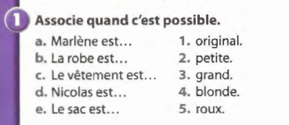
Exercice LE 1 p.46
I. Starter
II. Compréhension globale
III. Compréhension détaillée
IV. Vocabulaire
V. Grammaire
VI. Phonétique
VII. Production
VIII. Activités en ligne

Slide 21
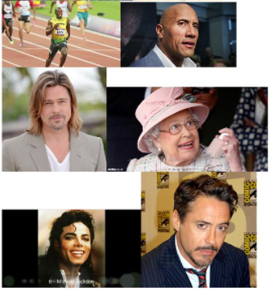
I. Starter
II. Compréhension globale
III. Compréhension détaillée
IV. Vocabulaire
V. Grammaire
VI. Phonétique
VII. Production
VIII. Activités en ligne
Décris 3 personnalités de ton choix
Dwayne Johnson c’est un homme, il est grand et beau. Il a les yeux noirs. Il n’a pas de cheveux (= il est chauve). Il a la peau foncée et il a des tatouages.
La Reine Elisabeth, c’est une femme. Elle est vieille et petite. Elle a des lunettes. Elle a les cheveux mi-longs, blancs et gris. Elle n’a pas de piercing.
Michael Jackson, c’est un homme. Il est de taille moyenne et mince. Il a les cheveux longs et bruns. Il a la peau mate. Il a les yeux marrons bouclés.

Slide 22
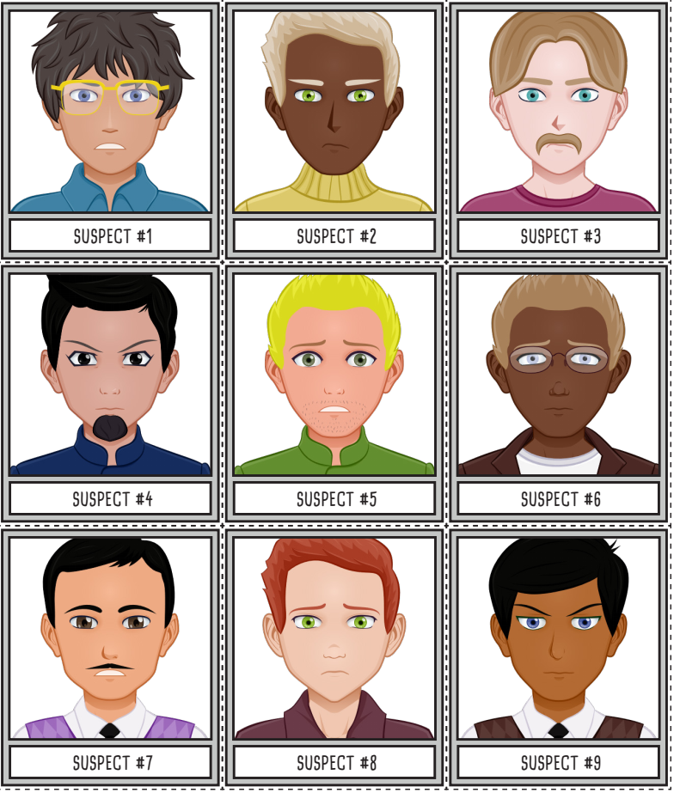
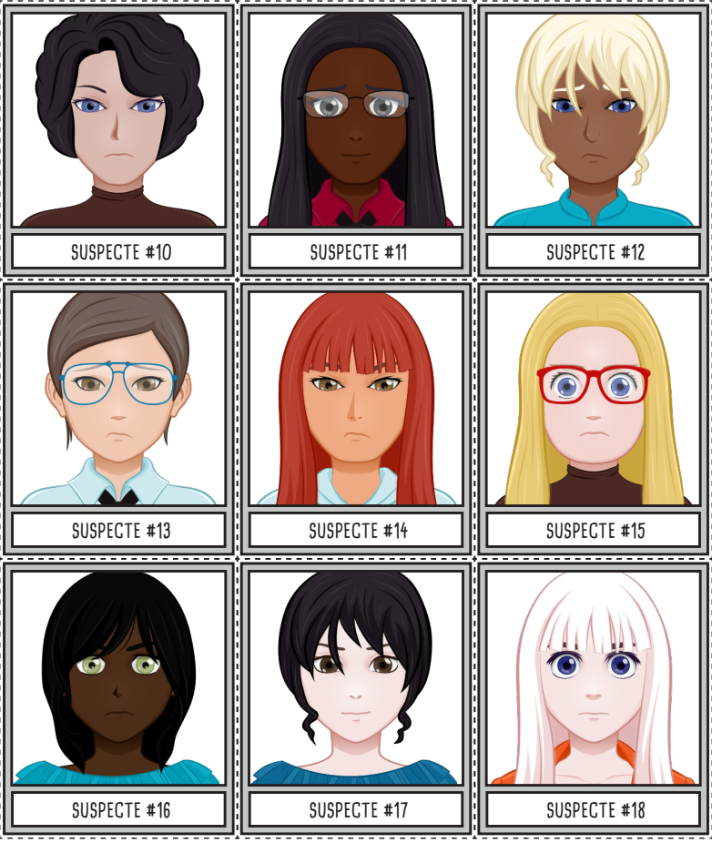
Qui est-ce ? (Questions fermées)
I. Starter
II. Compréhension globale
III. Compréhension détaillée
IV. Vocabulaire
V. Grammaire
VI. Phonétique
VII. Production
VIII. Activités en ligne

Slide 23
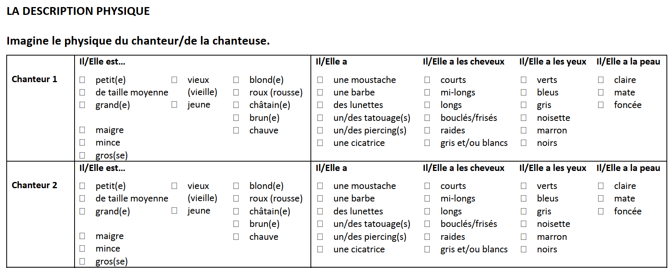
Imagine le physique du chanteur
I. Starter
II. Compréhension globale
III. Compréhension détaillée
IV. Vocabulaire
V. Grammaire
VI. Phonétique
VII. Production
VIII. Activités en ligne
Chanteur 1 « Jacques a dit » https://www.youtube.com/watch?v=zlsk8bY9ypg
Chanteur 2 « sapés comme jamais » https://www.youtube.com/watch?v=4bPGxLxogvw

Slide 24
Kahoot time !
I. Starter
II. Compréhension globale
III. Compréhension détaillée
IV. Vocabulaire
V. Grammaire
VI. Phonétique
VII. Production
VIII. Activités en ligne
Description physique : accord des adjectifs
https://play.kahoot.it/v2/?quizId=63b1e1f3-06f4-49ed-80b7-0727e4182581

Slide 25
V. Grammaire (3) : Demander et donner l’âge
I. Starter
II. Compréhension globale
III. Compréhension détaillée
IV. Vocabulaire
V. Grammaire
VI. Phonétique
VII. Production
VIII. Activités en ligne
Demander l’âge | Dire l’âge
Vous avez quel âge ? | Nous avons douze ans

Slide 26
V. Grammaire (3) : Demander et donner l’âge
I. Starter
II. Compréhension globale
III. Compréhension détaillée
IV. Vocabulaire
V. Grammaire
VI. Phonétique
VII. Production
VIII. Activités en ligne
Demander l’âge | Dire l’âge
Vous avez quel âge ? | Nous avons douze ans
Pour demander l’âge : S + Vb AVOIR + QUEL ÂGE ? | Pour dire l’âge : S + Vb AVOIR + (âge) + ans

Slide 27
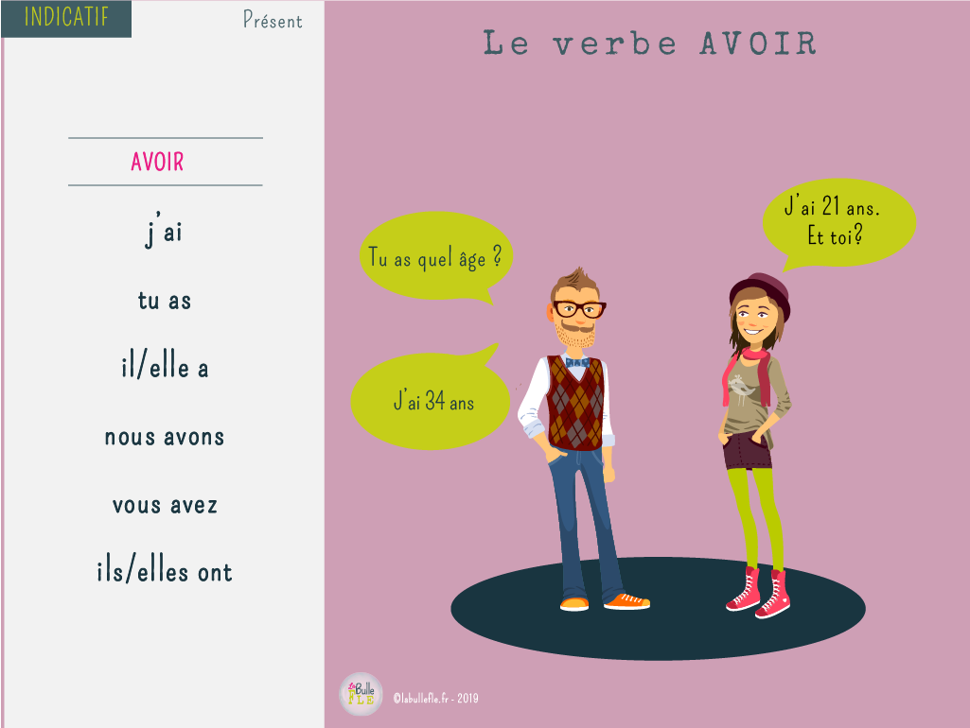
Le verbe avoir
I. Starter
II. Compréhension globale
III. Compréhension détaillée
IV. Vocabulaire
V. Grammaire
VI. Phonétique
VII. Production
VIII. Activités en ligne

Slide 28
Kahoot time : ÊTRE et AVOIR
https://create.kahoot.it/details/aeaa1cea-d867-471d-8030-b994774d2fe5

Slide 29
Practice your pronunciation !
Click here : https://ttsfree.com/speech-to-text
Set the spoken language in French
Click on the mic
Practice ☺
Listen again if you need

Slide 30
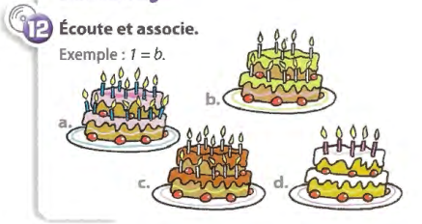
Exercice
LE 12 p.47
I. Starter
II. Compréhension globale
III. Compréhension détaillée
IV. Vocabulaire
V. Grammaire
VI. Phonétique
VII. Production
VIII. Activités en ligne
1 | B
2
3
4

Slide 31
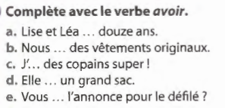
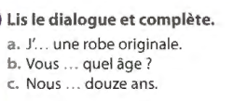
Ex le 2 p.46
I. Starter
II. Compréhension globale
III. Compréhension détaillée
IV. Vocabulaire
V. Grammaire
VI. Phonétique
VII. Production
VIII. Activités en ligne
Ex le 7 p.39

Slide 32
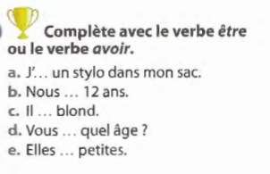
Exercice LE 4 p.46
I. Starter
II. Compréhension globale
III. Compréhension détaillée
IV. Vocabulaire
V. Grammaire
VI. Phonétique
VII. Production
VIII. Activités en ligne

Slide 33
Kahoot time !
I. Starter
II. Compréhension globale
III. Compréhension détaillée
IV. Vocabulaire
V. Grammaire
VI. Phonétique
VII. Production
VIII. Activités en ligne
Kahoot âge et nombres
https://play.kahoot.it/v2/?quizId=9871a79a-8449-4b56-97ee-70640eff2d96
Avoir et Être au présent
https://play.kahoot.it/v2/?quizId=00746e7c-e1e6-48c5-bdf7-a54e954c8667

Slide 34

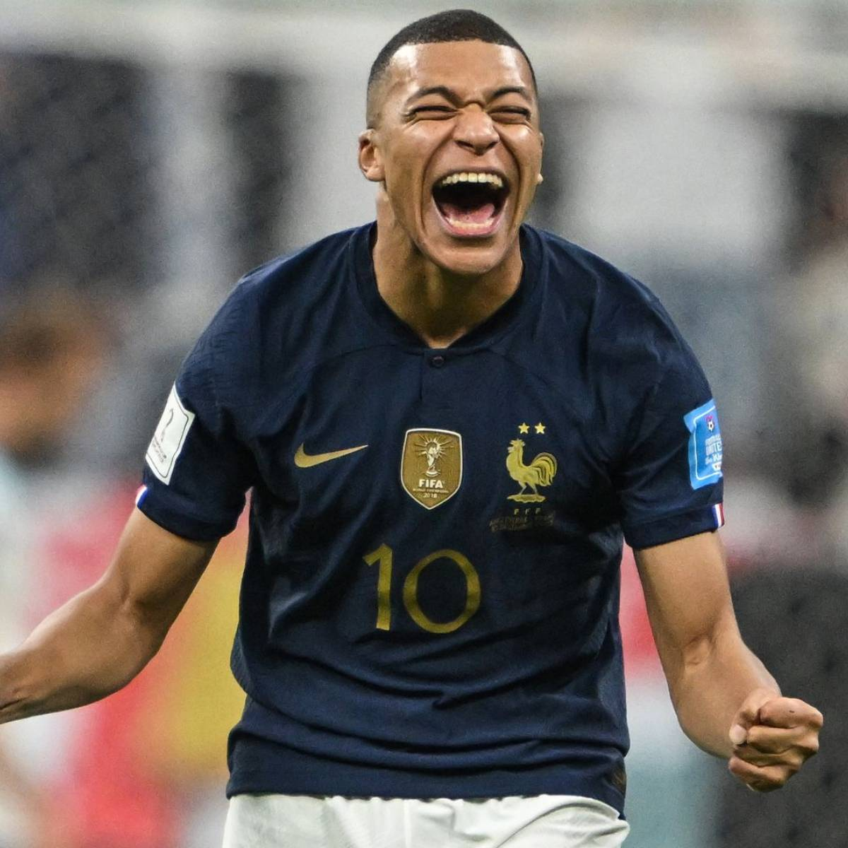

VII. Production
I. Starter
II. Compréhension globale
III. Compréhension détaillée
IV. Vocabulaire
V. Grammaire
VI. Phonétique
VII. Production
VIII. Activités en ligne
15mn
Trouve une photo de votre personnalité préférée et écris sa description (physique et caractère).
Exemple:
Ma personnalité préférée
est Kylian Mbappé. Il a 24
ans. Il est célibataire. Il est
grand, mince et musclé. Il a les cheveux bruns et courts. Il a les yeux marrons. Il est sportif, sympa mais il est aussi paresseux.
STEPS:
Check vocabulary to enrich your text
Check grammar structures (adjective agreement)
Critères de réussite:
et, mais, alors, donc
description
qui
Prolongement:
Décris un membre de ta famille
NEED HELP?
Check the vocabulary in textbook/lesson
Ask at least two classmates before Mr Mak
Objectif d’apprentissage : Je peux décrire ma personnalité préférée
Notes:
More able students do 4 to 8 + extension task
Peer assessment

Slide 35
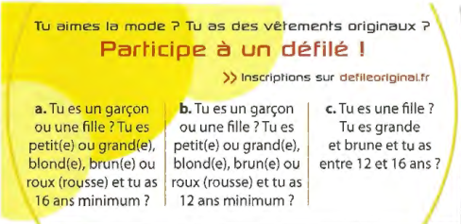
VII. Production
I. Starter
II. Compréhension globale
III. Compréhension détaillée
IV. Vocabulaire
V. Grammaire
VI. Phonétique
VII. Production
VIII. Activités en ligne
Rédiger une petite annonce pour jouer dans un film (comme le modèle p.38). Utilise la charte pour t’aider.
Exemple:
Différenciation
ALL : Write a short ad for a role in a movie (30 words)
MOST : Same as above (40 words)
SOME : Same as above (50 words)

Slide 36
Practice your pronunciation !
Click here : https://ttsfree.com/speech-to-text
Set the spoken language in French
Click on the mic
Practice ☺

Slide 37



VII. Activités en ligne
I. Starter
II. Compréhension globale
III. Compréhension détaillée
IV. Vocabulaire
V. Grammaire
VI. Phonétique
VII. Production
VIII. Activités en ligne
Description physique https://wordwall.net/play/21188/054/488
Féminin des adjectifs https://wordwall.net/play/21188/390/575
Verbe AVOIR https://wordwall.net/play/21187/628/528

Slide 38


Activités en ligne
I. Starter
II. Compréhension globale
III. Compréhension détaillée
IV. Vocabulaire
V. Grammaire
VI. Phonétique
VII. Production
VIII. Activités en ligne
Complete the text
www.wordwall.net/fr/resource/43102021
Pick the right word
www.wordwall.net/fr/resource/7009160

Slide 39
How well have you performed with the Learning Objectives?
Write next to each objective, whether you are
Beginning? Developing? Mastering ?
Write an advertisement. Beginning? Developing? Mastering ?
Ask and tell age. Beginning? Developing? Mastering ?
Describe physical appearance. Beginning? Developing? Mastering ?

Slide 40
Learning review
Choose at least one outcome from the options and write it down in your notebook.
Today, I have learned that …
The three things I learned today are ...
I can now …
The most important thing I have learned today is …
My question based on today’s lesson is ...
I have done well in ... because …
Based on what we studied today, I want to know …
I can improve my work by …
Today’s learning connects to what I already know ...

Slide 41

Plenary and self reflection
Click here

Slide 42



